Slide 1
通用示波器的使用
物理实验教学示范中心

Slide 2
一、实验简介
示波器是一种用途广泛的测量工具。它可以直接显示各种电压波形，并可以测定其幅值大小及频率。原则上讲，一切可以转换成电压的电学量(如电流、阻抗等)和非电学量(如温度、位移、压力、光强、磁场强度等)以及它们随时间的变化过程，都可以用示波器来观测。
Notes:
添加物理史、拓展应用等

Slide 3
二、实验目的
1. 了解示波器的原理和使用方法。
2. 学习用示波器观察波形，测量信号的电压和频率。
3. 学习用李萨如图形测量频率的方法。

Slide 4
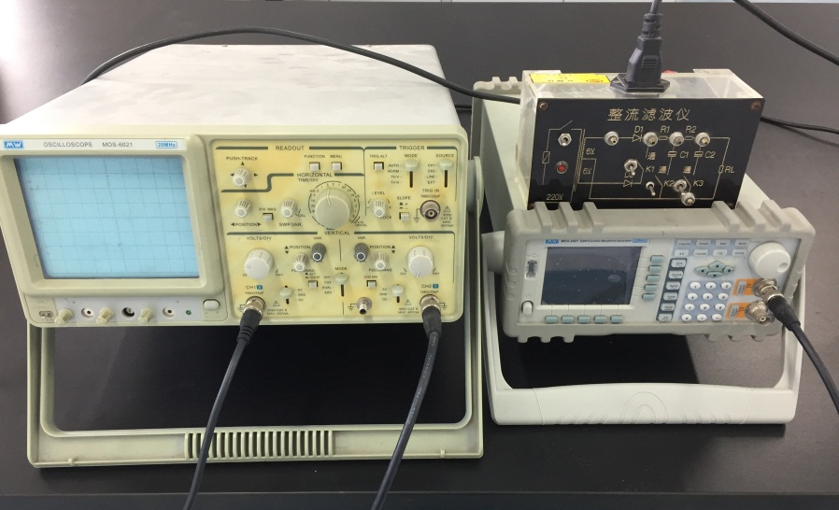
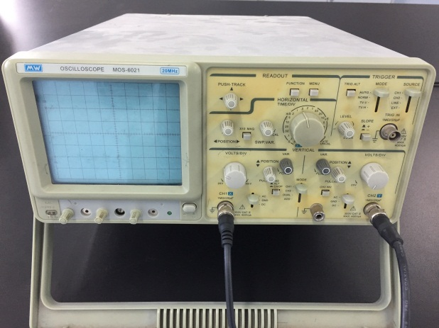
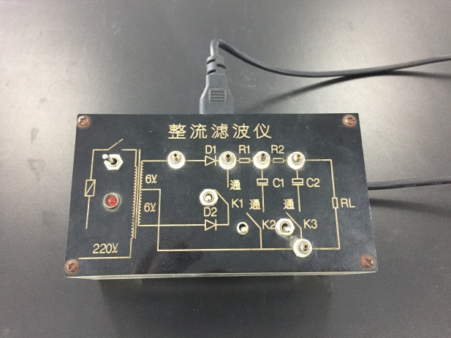
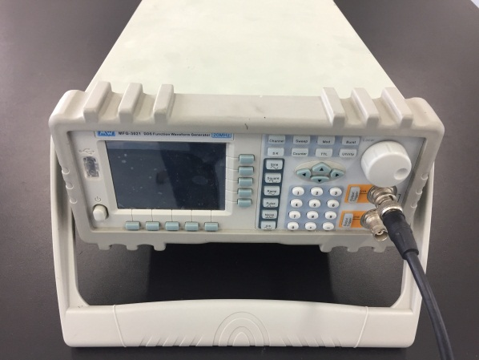
三、实验仪器
1. MOS-6021型通用双踪示波器；
2. 整流滤波仪；
3. MFG-3021型信号发生器；

Slide 5
四、实验原理
1. 示波管
灯丝f 接通电源后发热，来加热阴极 K ，阴极 K 被加热后发射出大量的电子。圆板型栅极 G 中央开有小孔，电子通过小孔射出。栅极 G 的电势对阴极为负，则电子将受到静电场的斥力，当栅极所加负压越大时，斥力也越大，单位时间内到达荧光屏的电子数就越少，屏上发光便越暗。因此，改变栅极 G 电势大小可控制荧光屏上的亮度。
A₁ 、A₂ 、 A₃ 分别为第一、第二、第三阳极，都呈圆筒形且A₁ 和 A₃内部联系在一起。调节 A₁ 的电势可改变电子束的粗细，故A₁又称聚焦阳极。两对偏转板 Y₁ 、Y₂ 和 X₁ 、X₂ 互相垂直，当 Y₁ 、 Y₁ 间加电压时，其间电场将使电子束在垂直方向上偏转；当 X₁ 、X₂ 间加上电压时，其间电场将使电子在水平方向上偏转。

Slide 6
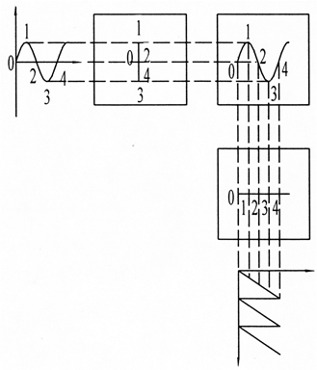
四、实验原理
2. 示波器显示波形的原理
把待测信号 (正弦交流电压) 加到示波器垂直偏转板 Y₁ 、 Y₂ 上，使电子束上下移动，看到一条垂直亮线。当水平偏转板 X₁ 、 X₂ 上加上扫描发生器输出的锯齿波电压时，电子束便在水平方向上迅速移动，看到一条水平亮线。由于电子束水平移动的位移与时间成正比，为示波器扫描出待测电压的波形图提供一个“时间轴”。将待测电压和扫描电压同时分别加于垂直偏转板和水平偏转板，垂直偏转板上的待测电压要使亮点在垂直方向上按待测电压规律移动，水平偏转板上的扫描电压又要使亮点在水平方向上移动。最终亮点的运动是这两种运动的合运动。当调节扫描电压的频率和待测电压频率相等时，在荧光屏上将显示出待测电压的波形图。若使待测电压的频率与扫描电压的频率比为2∶1，则在荧光屏上将显示两个完整的波形图。

Slide 7
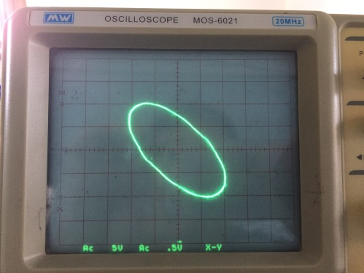
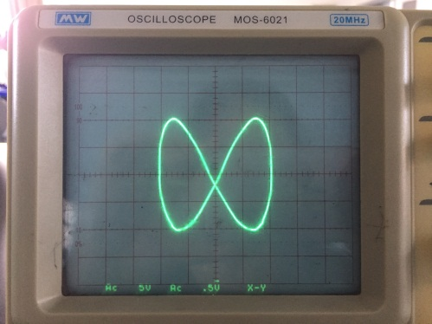
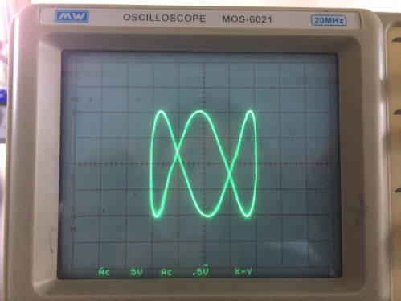
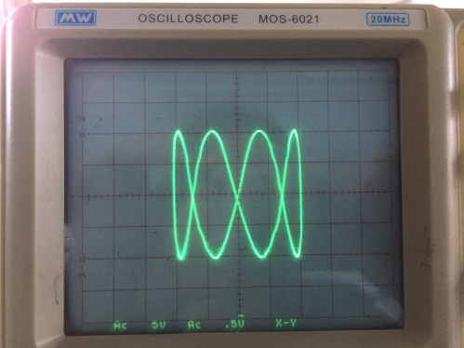
四、实验原理
3. 李萨如图形
当 X 偏转板上加正弦电压， Y 偏转板上也加正弦电压， X 方向振动频率 fx 与 Y 方向振动频率 fy 相同时，合成运动的轨迹一般是一个椭圆，若频率比值 fx ：fy 为整数比，合成运动轨迹是一个封闭的图形，称为李萨如图形。
f_{y} : f_{x} = 1 : 1
f_{y} : f_{x} = 2 : 1
f_{y} : f_{x} = 3 : 1
f_{y} : f_{x} = 4 : 1

Slide 8
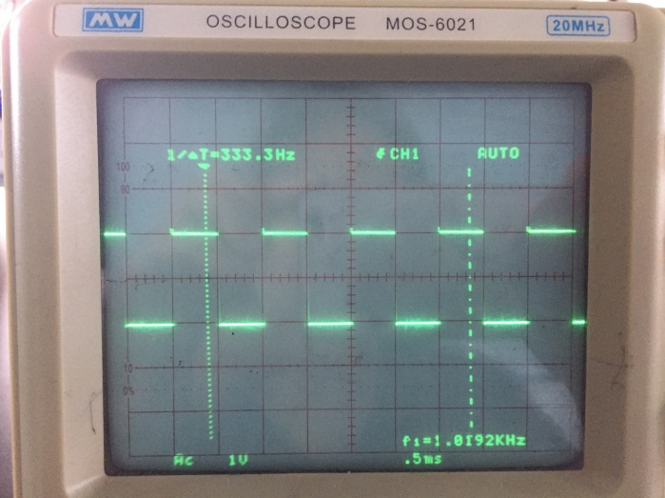
五、实验步骤
1. 熟悉示波器控制面板上各旋钮和开关的功能
2. 测量前调节
接通电源开关（POWER）。15s后，转动辉度（INTEN）旋钮，出现一条亮线，调节聚焦（FOCUS）旋钮，使亮线清晰。
3. 校准
将CH1探头接至校准信号“CAL 2V”，则屏
幕上显示2V的方波信号，记下图形及旋钮的位置。
Notes:
以照片、示意图、视频为主，对教材进行改进的部分着重强调

Slide 9
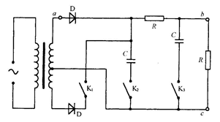
五、实验步骤
4. 观察并测量正弦交流电及其整流滤波后的电压波形及幅度
(1) 通过示波器CH1输入端，红接“a”，黑接“c”，K₁、K₂、K₃断开，
观察交流电电压波形。
(2) 红接“a”，黑接“b”，K₁、K₂、K₃断开，观察半波整流波形。
(3) 红接“a”，黑接“b”，K₁闭合，K₂、K₃断开，观察全波整流波形。
(4) 红接“a”，黑接“b”，K₁、K₂闭合，K₃断开，观察一次滤波电压波形。
(5) 红接“a”，黑接“b”，K₁、K₂、K₃闭合，观察二次滤波电压波形。
Notes:
以照片、示意图、视频为主，对教材进行改进的部分着重强调

Slide 10
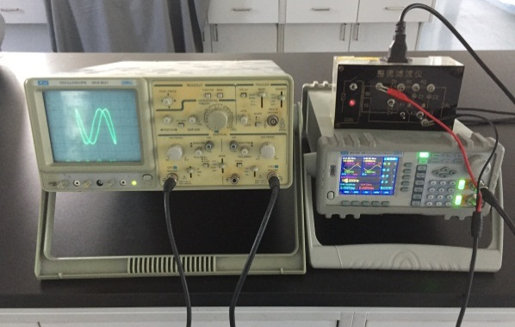
五、实验步骤
5. 观察不同频率比下的李萨如图形，并利用李萨如图形测量未知电压信号的频率
(1) 打开信号发生器电源，调整有关旋钮开关，使显示屏上呈现CH2通道输入的交变电压波形。
(2) 将TIME/DIV 开关置于“X-Y”模式。
(3) 调节信号发生器的频率，使屏上出现不同频率比下的李萨如图形，
记录信号发生器频率读数，测量记录图形与X轴和Y轴的切点数n_{x}、n_{y}。
(4) 以CH1通道信号频率f_{x}为标准，求各李萨如图形出现时与之对应的f_{x}，
并求出信号源频率的示值误差。
Notes:
以照片、示意图、视频为主，对教材进行改进的部分着重强调

Slide 11
六、注意事项
1. 为了保护荧光屏不被灼伤，使用示波器时，光亮度不能太强，且不能让光点长时间停留在荧光屏的一点上。
2. 在实验过程中如果有段时间不用示波器，可将“辉度”旋钮反时针旋转至尽头，光亮点消失，不要经常通断电源，以免缩短示波器的使用寿命。

